Slide 1
Организация амбулаторно-поликлинической помощи

Slide 2
Амбулаторно-поликлиническая помощь – это основное звено первичной медико-санитарной помощи, которая заключается в проведении профилактической, лечебно-диагностической и реабилитационной помощи, оказываемой амбулаторно-поликлиническими организациями. Это самый массовый вид медицинской помощи, которую получают около 80% всех больных, обращающихся в организации здравоохранения.
К основным типам амбулаторно-поликлинических учреждений относятся: поликлиники, диспансеры, центры общей врачебной практики, женские консультации и др.

Slide 3
Основные принципы оказания амбулаторно-поликлинической помощи:
— профилактическая направленность (диспансеризация, вакцинация);
— участковость;
— доступность;
— преемственность и этапность лечения

Slide 4
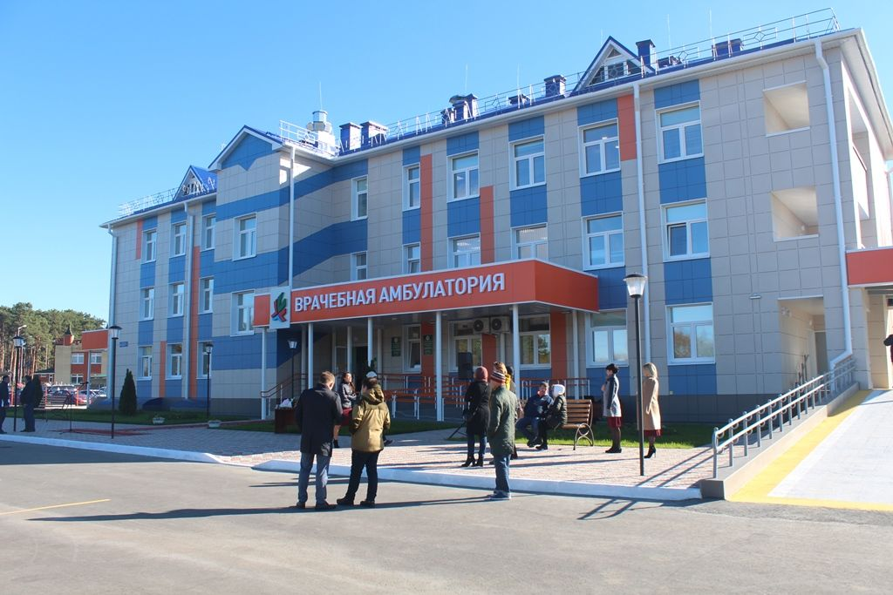
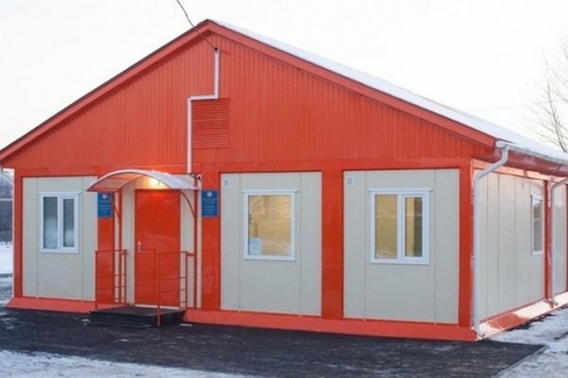
Амбулаторно-поликлиническая помощь оказывается чаще всего
в амбулаториях и поликлиниках.
Амбулатория – учреждение, которое оказывает помощь больным
по одной или нескольким основным врачебным специальностям.

Slide 5
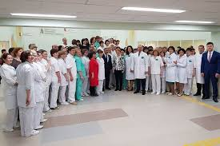
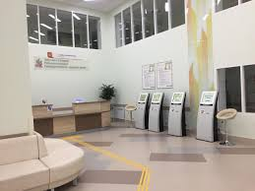
В поликлинике оказывается помощь по многим специальностям.
Как в амбулаториях, так и в поликлиниках осуществляется лечение больных при обращении в эти учреждения, а также проводится профилактическая работа. Кроме того, они оказывают медицинскую помощь на дому.
Поликлиника отличается от амбулатории объемом и уровнем лечебно-профилактической помощи, в последней ее обеспечивают врачи минимум основных 4х – 5ти специальностей.

Slide 6
Поликлиника- является самостоятельной медицинской организацией или структурным подразделением медицинской организации, оказывающей ПМСП, и организуется для оказания первичной доврачебной, врачебной
и специализированной медико-санитарной помощи, а также паллиативной медицинской помощи населению

Slide 7
Основные задачи поликлиники:
оказание первичной и специализированной квалифицированной медицинской помощи амбулаторно и на дому;
проведение диспансерного наблюдения за различными контингентами;
проведение врачебной экспертизы нетрудоспособности;
организация и проведение профилактических мероприятий, включая
и противоэпидемические;
гигиеническое воспитание населения;
изучение показателей здоровья населения,
диагностика и лечение различных заболеваний и состояний,
восстановительное лечение и реабилитация,
организация дополнительной бесплатной медицинской помощи отдельным категориям граждан,
организация и оказание паллиативной помощи,
проведение всех видов медицинских осмотров,
осуществление врачебных консультаций,
установление медицинских показаний для санаторно-курортного лечения.

Slide 8
Структура городской поликлиники включает:
1. блок управления
· Кабинет главного врача( заместитель главного врача по поликлинической работе - если поликлиника объединена со стационаром)
· Кабинет заместителя главного врача
· Кабинет главной медсестры
2. регистратура
3. лечебно-профилактический блок
· Каб участковых терапевтов
· Каб участковых хирургов
· Каб разных специалистов
· Манипуляционные, процедурные
· Прививочный каб
· Лфк
· Каб инфекционных заболеваний
· Диспансерное отделение
4.лабораторо-диагостический блок
Лаборатория, узи, экг и т.п.
5. вспомогательный блок
Аптека, цсо
6. административно-хозяйственный блок
Бухгалтерия, канцелярия, обслуживающий персонал, склады

Slide 9
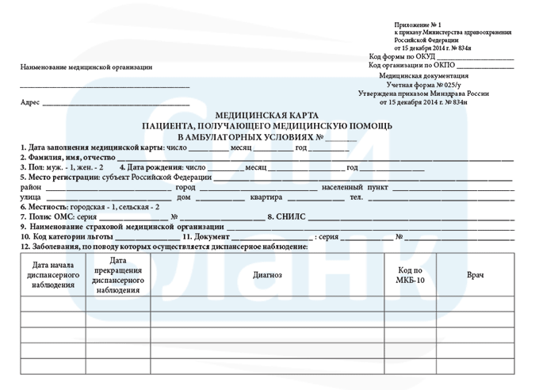
Учетные формы первичной медицинской документации
Медицинская карта пациента, получающего медицинскую помощь в амбулаторных условиях

Slide 10
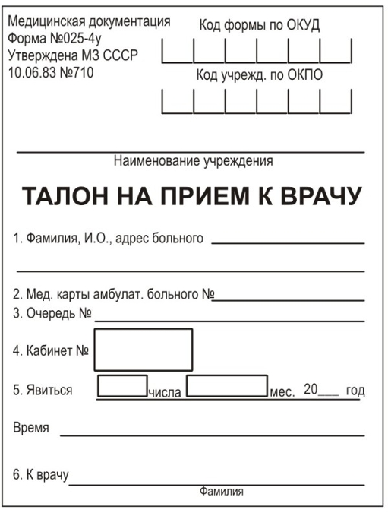
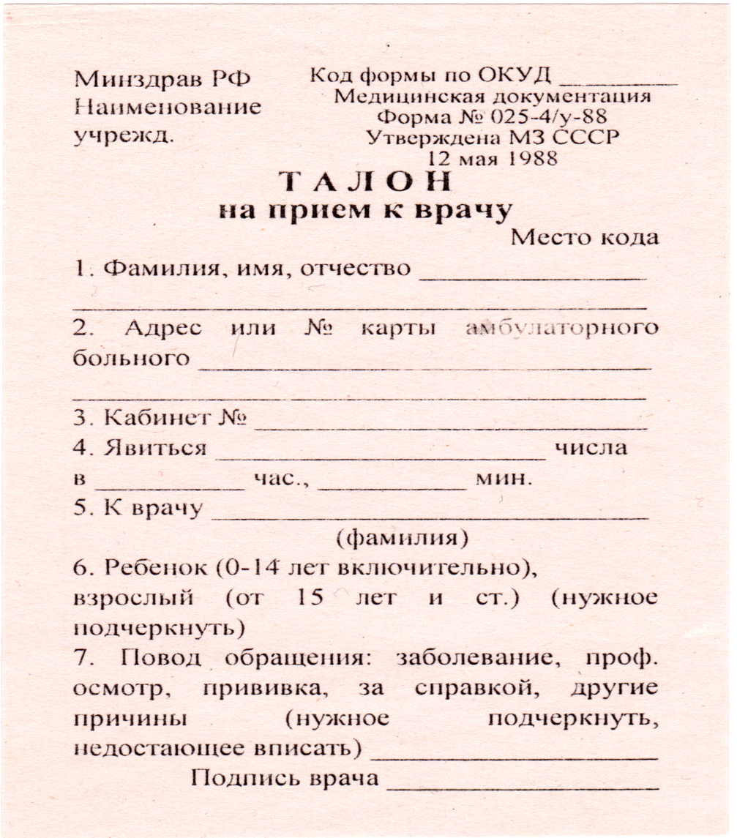
Талон на прием к врачу

Slide 11
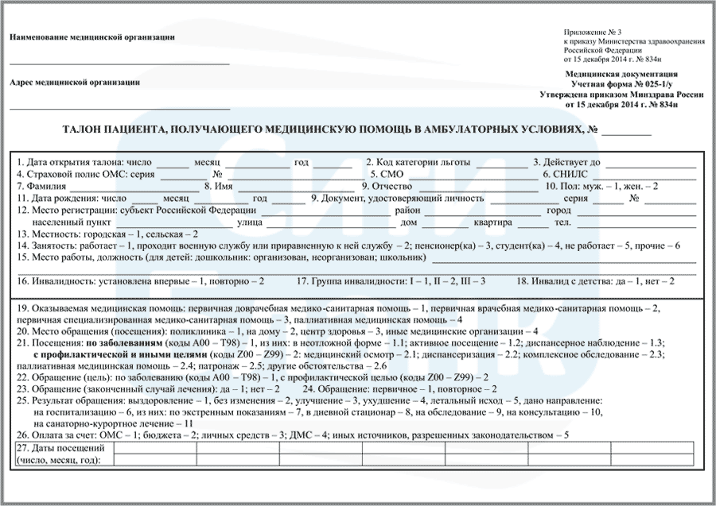
Талон амбулаторного больного

Slide 12
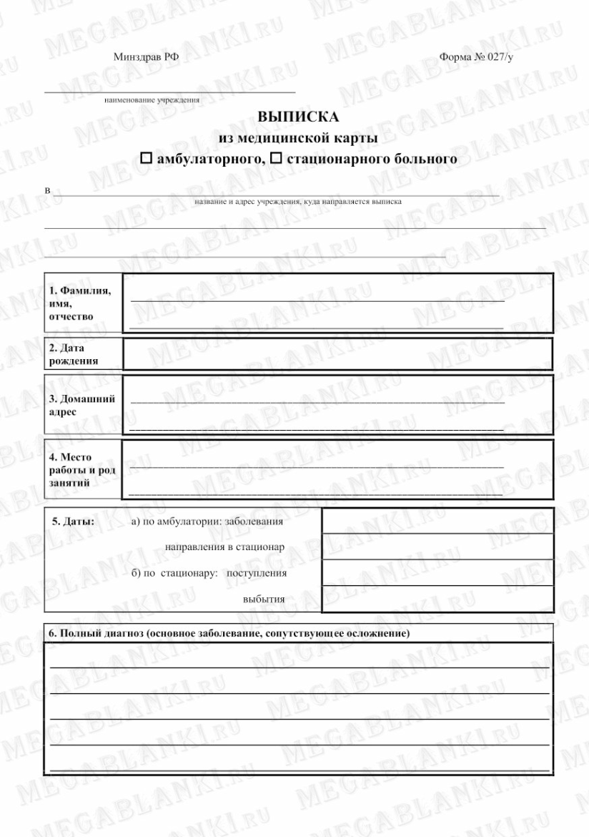
Выписка из мед карты амбулаторного, стационарного больного

Slide 13
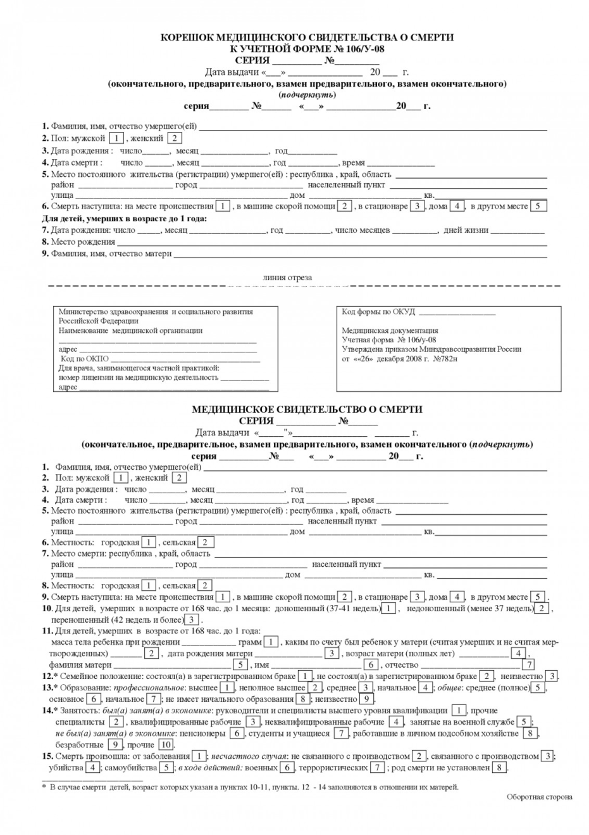
Медицинское свидетельство о смерти

Slide 14
Другие учетные формы первичной медицинской документации АПУ
журнал учета процедур (ф. № 029/у);
контрольная карта диспансерного наблюдения
(ф. № 030/у-04);
книга записей вызова врача на дом (ф. № 031/у);
журнал учета клинико-экспертной работы лечебно-профилактического учреждения (ф. № 035/у-02);
книга регистрации листков нетрудоспособности
(ф. № 036/у);
журнал учета инфекционных заболеваний (ф. № 060/у);
журнал учета профилактических прививок (ф. № 064/у);
журнал записи амбулаторных операций (ф. № 069/у);
направление на медико-социальную экспертизу (ф. № 088/у);

Slide 15
Показатели, характеризующие объемы амбулаторно-поликлинической помощи
1. Обеспеченность населения амбулаторно-поликлинической помощью
(число посещений на 1 жителя)
Число врачебных посещений в поликлинике и на дому
Число обслуживаемого населения
На данный показатель влияют: состав населения, структура заболеваемости, доступность медицинской помощи, уровень специализации поликлиники, организация приема пациентов, объем профилактической работы и другие факторы

Slide 16
2. Обеспеченность населения амбулаторно-поликлиническими учреждениями
Число посещений в смену (мощность учреждений)Х 10000
Численность населения на конец года
3. Обеспеченность населения врачебными кадрами
Число врачей амбулаторно-поликлинических учреждений Х10000
Численность населения

Slide 17
4. Удельный вес посещений на дому, в %
Число врачебных посещений на дому Х100%
Общее число врачебных посещений в АПУ и на дому
Показатель характеризует активность медицинского наблюдения больных, имеющих острые и хронические заболевания. Значение показателя в пределах 15–20% свидетельствует о соблюдении баланса в оказании амбулаторно-поликлинической помощи пациентам на дому и на приеме.

Slide 18
5.Нагрузка врача на 1 час амбулаторного приёма
Число амбулаторных посещений
Число часов работы на амбулаторном приёме
Уровень нагрузки врача на амбулаторном приеме зависит от состава населения, уровня и структуры заболеваемости, медицинской активности населения, квалификации персонала, организации работы, объема профилактических мероприятий и других факторов.

Slide 19
6.Функция врачебной должности – среднегодовая нагрузка врачей на приёме
Число амбулаторных посещений
Число занятых врачебных должностей
7. Средняя численность населения на одном терапевтическом (педиатрическом и др.) участке
Численность населения, обслуживаемого поликлиникой
Число участков

Slide 20
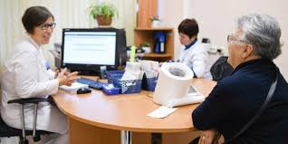
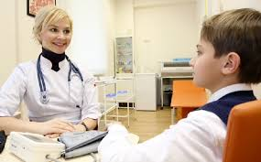
Осуществлен переход к организации ПМСП по принципу врача общей практики в 2002 году (приказом Минздрава России). Основной функцией врача общей практики является оказание населению многопрофильной амбулаторной, узкоспециализированной медицинской помощи
В связи с этим возникает необходимость переориентации деятельности участковых терапевтов и педиатров: значительное расширение объема их деятельности
по смежным специальностям, обучение практическим навыкам, выполняемым узкими специалистами.

Slide 21
Врач общей практики
Врач общей практики - врач, прошедший специальную многопрофильную подготовку по оказанию первичной медико- санитарной помощи членам семьи независимо от их пола и возраста. На должность ВОП назначается специалист, освоивший программу подготовки
в соответствии с требованием квалификационной характеристики и получивший сертификат. Врач общей практики осуществляет амбулаторный прием и посещение
на дому, оказание неотложной помощи, проведение комплекса профилактики, лечебно-диагностических
и реабилитационных мероприятий, содействие в решении медико-социальных проблем семьи.

Slide 22
Функциональные обязанности врача общей практики
-осуществляет санитарно-гигиеническое образование; консультирует членов семьи по вопросам формирования здорового образа жизни;
- осуществляет профилактическую работу, направленную на выявление ранних и скрытых форм заболеваний, социально значимых болезней
и факторов риска путем диспансеризации;
- направляет больных на консультации к специалистам для стационарного и восстановительного лечения по медицинским показаниям;
- организует и проводит лечение пациентов в амбулаторных условиях, дневном стационаре и стационаре на дому;

Slide 23
организует и проводит противоэпидемические мероприятия
и иммунопрофилактику;
- выдает заключение о необходимости направления пациентов
по медицинским показаниям на санаторно-курортное лечение;
- взаимодействует с медицинскими организациями государственной, муниципальной и частной систем здравоохранения, страховыми медицинскими компаниями, иными организациями;
- имеет право осуществлять наблюдение за пациентом на всех этапах оказания медицинской помощи;
- организует совместно с органами социальной защиты медико-социальную помощь семье для социально незащищенных групп населения: одиноким, престарелым, инвалидам, хроническим больным, нуждающимся в уходе;
- руководит деятельностью медицинского персонала, осуществляющего первичную медико-санитарную помощь
по принципу общей врачебной практики (семейной медицины);
- ведет учет и представляет отчетность в установленном порядке.

Slide 24

Участковый врач
Участковый терапевт прежде всего обеспечивает первичную медико-санитарную помощь (ПМСП), но его функции в ее оказании ограничены по сравнению с теми, которые должен выполнять с ВОП, оказывающий пациентам многопрофильную лечебно-профилактическую помощь и помогающий им в решении медицинских и социальных проблем. Участковый терапевт проводит прием больных в поликлинике, посещает их на дому по вызовам или собственной инициативе, обеспечивает диспансерное наблюдение за контингентами, которые его требуют, осуществляет экспертизу трудоспособности.

Slide 25
Участковый врач-терапевт имеет право:
- вносить предложения администрации поликлиники по вопросам улучшения организации лечебно-профилактической помощи населению, организации и условий своего труда и труда медицинской сестры участковой;
- участвовать в совещаниях по вопросам организации терапевтической помощи населению;
- назначать и отменять любые лечебно-профилактические мероприятия, исходя из состояния больного;
- получать информацию, необходимую для выполнения должностных обязанностей;
- представлять участковую медицинскую сестру к поощрениям и вносить предложения о наложении взысканий при нарушении ею трудовой дисциплины и неудовлетворительном выполнении должностных обязанностей.

Slide 26

Спасибо за внимание!

